Slide 1
RUST改写3FS文件系统中的FUSE模块
--Valor-Go小组
组长：吕祖灿
组员：梁修宁 杨奕麟 任壮壮 王淇辉

Slide 2
目录
项目简介
项目背景
研究实现
部署结构
研究结果
总结与展望

Slide 3
项目简介
小节副标题

Slide 4
文件系统是数据存储的核心基础。
现有 3FS 系统在性能、安全性和可维护性上面临挑战，尤其是其 FUSE 模块在处理高并发请求时效率不足，且传统实现方式存在内存安全隐患。
本项目旨在​​利用 Rust 语言的内存安全特性和零成本抽象能力，对 3FS 文件系统进行系统性重构，并重点升级其 FUSE 模块​​。
我们将设计并实现融合高效 I/O、零拷贝传输等技术的现代化 FUSE 架构，显著降低上下文切换开销，提升系统吞吐量和响应速度。
同时，Rust 的强类型和所有权机制将从源码层面保障系统稳定性与安全性。本项目预期通过实验性构建一个优化版本的 3FS，旨在​​尝试​​提升关键基础设施中 FUSE 模块的性能与可靠性，​​同时探索​​系统软件如何通过安全现代技术（如 Rust）进行改造的​​可行路径​​，以期对基础软件生态的发展 ​提供有价值的实践参考​​

Slide 5
项目背景:3FS与RUST
小节副标题

Slide 6
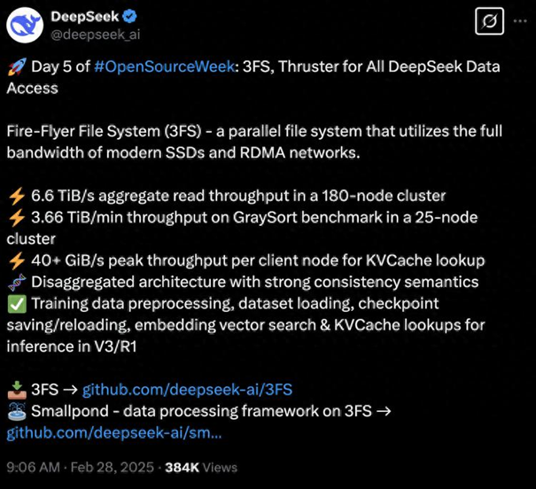
3FS文件系统
近日大火的DeepSeek在其开源周的收官之日开源了其AI大模型训练依赖的文件系统，即3FS，也称作萤火超算文件系统。
它是一种高性能分布式文件系统，旨在应对 AI 训练和推理工作负载的挑战。它利用现代 SSD 和 RDMA 网络提供共享存储层，从而简化分布式应用程序的开发。
6.6TiB/s 3.66TiB/s : 快速
Training&KVCache : 与AI训练场景强相关，且强适配

Slide 7
Why 3FS
当大模型训练所需的计算能力大幅提高，那么关于文件的数据I/O速度就成为了训练速度的一大障碍
换言之当下的文件系统难以满足大模型训练场景的极高速度需求，那么能否在这种场景下设计一个更加强大的文件系统
3FS Features
1.并行分布式架构
2.实现无缓存Direct I/O
3.使用链式复制CRAQ，强一致性保证分布式结构下训练数据高准确性的要求
4.KVCache——大模型推理，并发随机I/O——数据加载
5.FUSE & USRBIO 共同使用，双端保证易用与高效
Training Requirements
1.极高的I/O速度
2.随机读取文件
3.读写的正确一致性
4.AI负载工作优化
5.接口使用

Slide 8
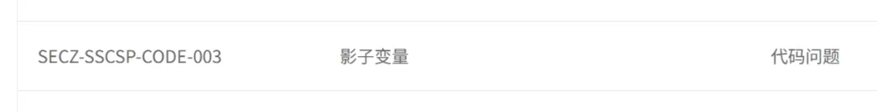
3FS中的安全漏洞—C语言的问题
缓冲区溢出（Buffer Overflow）
空指针解引用（Null Pointer Dereference）
内存泄漏（Memory Leaks）
….
--网安云对3FS源代码的检测结果

Slide 9
为什么要选择Rust改写
Rust改写FUSE的主要优势：内存安全、性能优化
Rust通过其独特的借用检查器和所有权系统，确保在编译时消除内存安全问题。这使得使用Rust改写FUSE可以从根本上减少内存错误的风险，提高文件系统的稳定性和可靠性。
Rust的零成本抽象和现代编译器优化使得其生成的机器码与C语言相当，甚至在某些情况下更高效。Rust的并发模型和轻量级线程（threads）可以更高效地处理I/O操作，减少系统调用的开销，从而提高文件系统的整体性能
Rust的一些库可以实现高性能IO,如flatbuffers，tokio-uring，可以提高文件系统的性能

Slide 10
研究实现：FUSE的改写
小节副标题

Slide 11
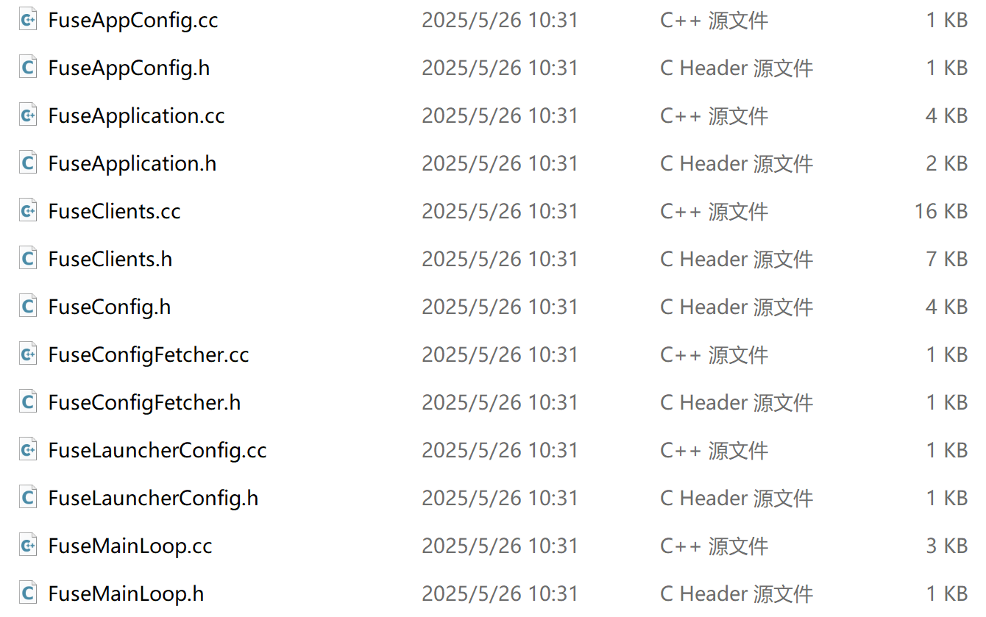
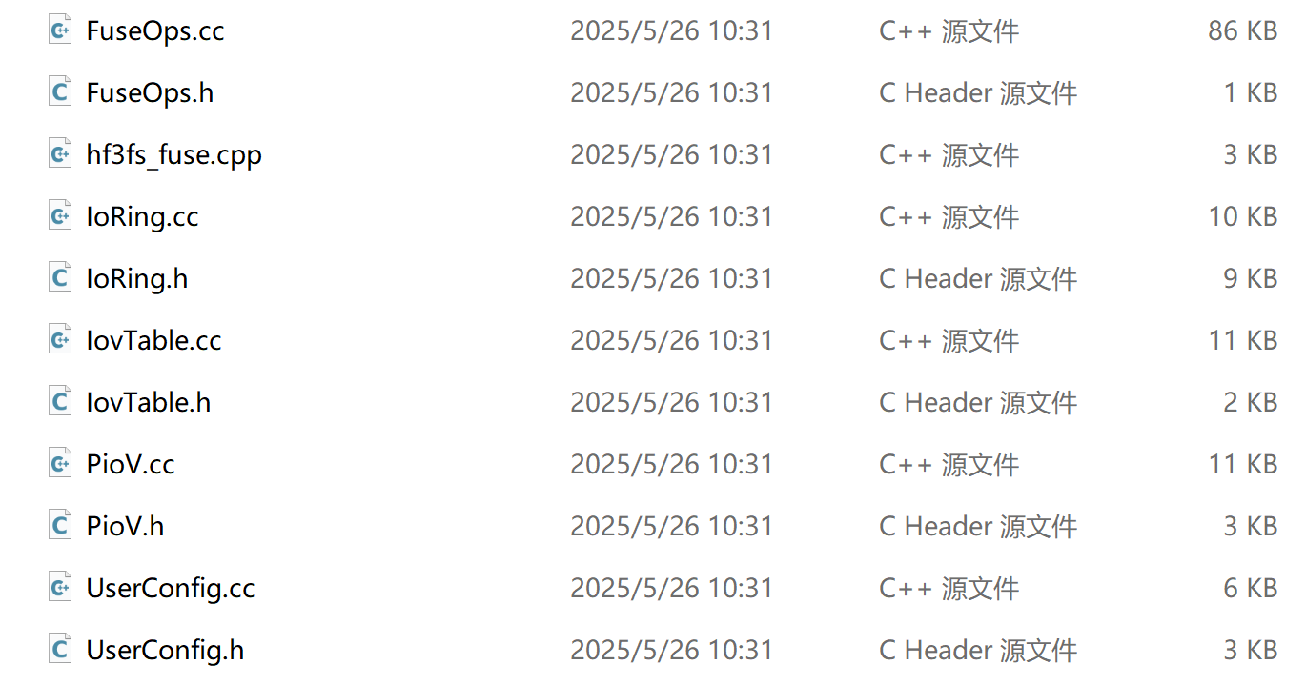
改写的具体内容

Slide 12
迁移与重构的主要模块
FUSE 操作层（FuseOps）:
C++ ： FuseOps.cc/h 负责注册 FUSE 回调、处理请求、管理全局状态。
Rust：FuseOps.rs 实现了 fuser::Filesystem trait，所有 FUSE 回调（如 lookup, getattr, read, write 等）都以 Rust 方式实现，状态管理用 struct 和 HashMap 替代。
2. IO 环（IoRing）
C++：IoRing.cc/h 负责 IO 环队列、信号量、并发处理等，底层用共享内存和原子操作。
Rust：IoRing.rs 用 tokio-uring、tokio::sync::Semaphore、Arc 等实现并发队列和异步 IO，接口更现代。
3.配置与用户管理（UserConfig, FuseConfig）
C++：UserConfig.cc/h, FuseConfig.h 负责配置项的管理、用户隔离、权限校验等。
Rust：UserConfig.rs, FuseConfig.rs 用 struct、trait、HashMap、Arc 实现配置管理，支持热更新和多用户隔离。

Slide 13
4.分布式 IO（PioV, IovTable）
C++：PioV.cc/h, IovTable.cc/h 负责分布式 IO、chunk 管理、批量读写等。
Rust：PioV.rs, IovTable.rs 用 trait + async/await 实现批量 IO，chunk 逻辑用 struct 封装。
5. FuseClients - 核心客户端管理
C++: FuseClients.h/cc - 管理所有 FUSE 客户端、IO 环、配置等全局状态
Rust: FuseClients.rs - 用 Arc 管理共享状态，tokio 处理异步 IO
6.FuseMainLoop - 主循环入口
C++: FuseMainLoop.h/cc - 使用 fuse3 库的底层 API
Rust: FuseMainLoop.rs - 使用 fuser crate 的高级 API
7. FuseConfigFetcher - 配置获取器
C++: FuseConfigFetcher.h/cc - 继承自 MgmtdClientFetcher
Rust: FuseConfigFetcher.rs - 独立的 struct，使用 async/await

Slide 14
8. hf3fs_fuse - 应用入口
C++: hf3fs_fuse.cpp - 支持两种模式：应用模式和库模式
Rust: hf3fs_fuse.rs - 简化的应用入口，主要逻辑在 main()
9. FuseApplication - 应用框架
C++: FuseApplication.h/cc - 继承自 ApplicationBase
Rust: FuseApplication.rs - 实现 ApplicationBase trait
10.FuseAppConfig - 应用配置
C++: FuseAppConfig.h/cc - 使用宏定义配置项
Rust: FuseAppConfig.rs - 使用 struct 和 derive 宏
11. FuseLauncherConfig - 启动器配置
C++: FuseLauncherConfig.h/cc - 启动相关配置
Rust: FuseLauncherConfig.rs - 对应的 Rust 实现

Slide 15
12. ffi.rs - 外部接口
新增: Rust 特有的 FFI 层，提供 C 接口供 C++ 代码调用
功能：导出所有主要函数为 C 接口 处理字符串转换和内存管理 提供错误码映射
13. lib.rs - 模块组织
新增: Rust 的模块入口，组织所有子模块
功能：声明所有子模块 重新导出主要类型和函数 提供统一的 API 接口

Slide 16
改写用到的Rust库：
核心FUSE库
fuser - 主要的FUSE文件系统库，用于实现FUSE文件系统操作
FuseOps.rs 和 FuseMainLoop.rs 中大量使用
- 提供 Filesystem trait、各种Reply类型、MountOption等
异步运行库
tokio - 异步运行时，提供完整的异步功能
tokio-uring - io_uring支持，用于高性能异步I/O
- futures - 异步编程基础库
序列化和配置
serde - 序列化/反序列化框架
serde_json - JSON序列化支持
toml - TOML配置文件解析
网络和HTTP
reqwest - HTTP客户端库，在 mgmtd_client.rs 中使用
hostname - 获取主机名

Slide 17
改写用到的Rust库：
系统级库
libc - C库绑定，用于错误码和系统调用
std::ffi - 用于处理操作系统字符串 (OsStr, OsString)
std::path - 路径处理
std::time - 时间处理 (Duration, SystemTime, UNIX_EPOCH)
std::collections - 集合类型 (HashMap, VecDeque)
std::sync - 同步原语 (Arc, Mutex)
数据格式
flatbuffers - 高效的序列化格式，在 mgmtd_client.rs 中使用
错误处理
anyhow - 错误处理库
thiserror - 自定义错误类型
日志和调试
log - 日志接口
simplelog - 简单日志实现
env_logger - 环境变量控制的日志

Slide 18
改写历程（对于单个文件）：
首先对单个文件的内部功能拆分：C++ 中复杂的类被拆分为多个小模块，Rust 中每个文件/模块只负责单一功能。
FFI 兼容：保留部分 C++ 头文件和实现，作为与 C++ 生态或底层库交互的 glue 层，逐步减少依赖，确保与现有 C++ 代码的兼容性、逐步迁移的平滑过渡、关键部分的 C++ 实现保留
编写测试用的main函数，与include的文件混合编译，运行测试文件的功能正确性

Slide 19
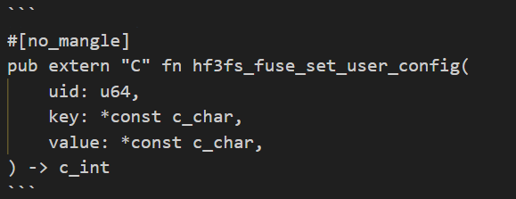
改写遇到的困难——FFI 编写时的错误及解决方案
1. C/C++ 与 Rust 类型不匹配错误
- Rust 和 C/C++ 的类型系统不同，常见如 `usize`/`isize` 与 `size_t`/`ssize_t`，`u8`/`i32` 与 `uint8_t`/`int32_t` 等不一致。 -结构体对齐、填充、大小不一致，导致内存访问错误。
2. ABI（应用二进制接口）不一致
- Rust 端声明 `extern "C"`，但 C 端未用 `extern "C"` 导出，或者C端声明 `extern "C"` ，但Rust端未用 `extern "C"` 导入(最开始写 hf3fs_fuse_init 模块时就出现过)。 -函数参数传递的顺序、返回值类型不一致（比如MultiPrioQueue方法传递的Key-Value）。

Slide 20
改写遇到的困难——FFI 编写时的错误及解决方案
3.链接错误
- Rust 代码调用 C/C++ 库，找不到对应的 `.so`/`.a` 文件，报 `undefined reference`。
- CMake/Cargo.toml 配置不正确，导致链接参数丢失。
4 FFI 安全性问题
- Rust 端传递了悬垂指针、未初始化内存、越界访问等，导致 C 端崩溃。
- C 端释放了 Rust 端分配的内存，导致 double free。

Slide 21
改写遇到的困难—— Rust 文件改写 C 文件时遇到的错误
1 trait/impl 不匹配
- 实现的 trait 方法签名与 trait 定义不一致。
- impl 块中类型参数、生命周期参数不匹配。
2 所有权/借用错误
- 借用检查器报错，如"cannot borrow as mutable more than once at a time"。
- 生命周期不明确，导致"does not live long enough"错误。

Slide 22
改写遇到的困难—— Rust 文件改写时的错误及解决方案
3 类型推断失败
- 类型不明确，编译器无法推断类型。
4 feature/gate 错误
- 用了 nightly feature，但没有加 `#![feature(...)]`。
- 依赖 crate 版本不兼容。

Slide 23
改写遇到的困难——编译整个 3FS 项目时遇到的错误
1 依赖缺失
- 缺少 C/C++ 依赖库（如 leveldb、rocksdb、liburing 等）。
- Rust crate 依赖没有正确声明或版本冲突。
2 CMake/Cargo 配置错误
- CMakeLists.txt/Cargo.toml 配置不正确，导致找不到源文件的位置或者链接失败。
- build.rs 脚本出错，环境变量未设置。

Slide 24
改写遇到的困难——混合编译整个 3fs 目录时的错误及解决方案
3 安全性错误
- unsafe 代码块未正确处理，导致运行时崩溃。
- 多线程/并发相关的竞态条件。

Slide 25
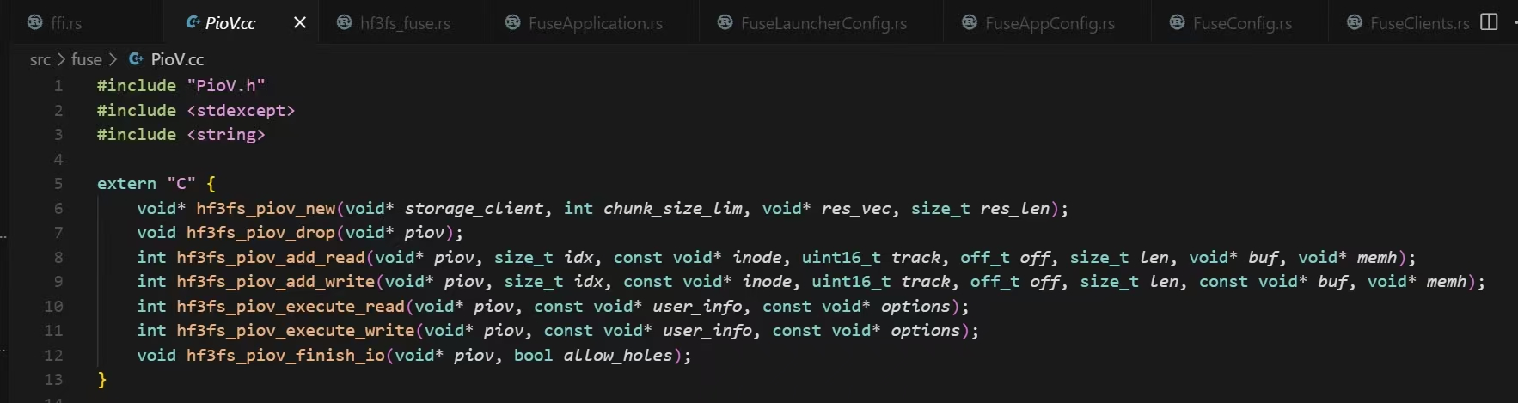
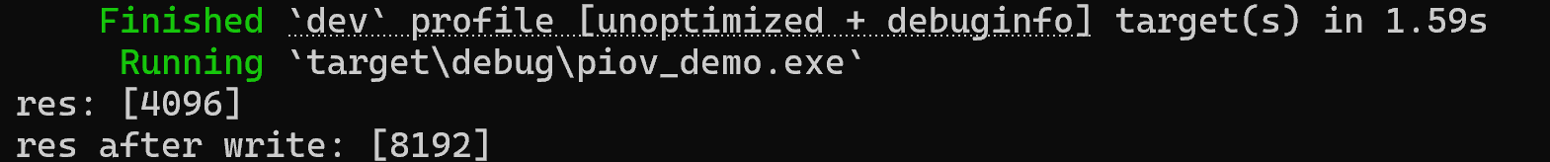
改写示例：一个用ffi包装外部C函数的例子
测试通过截图

Slide 26
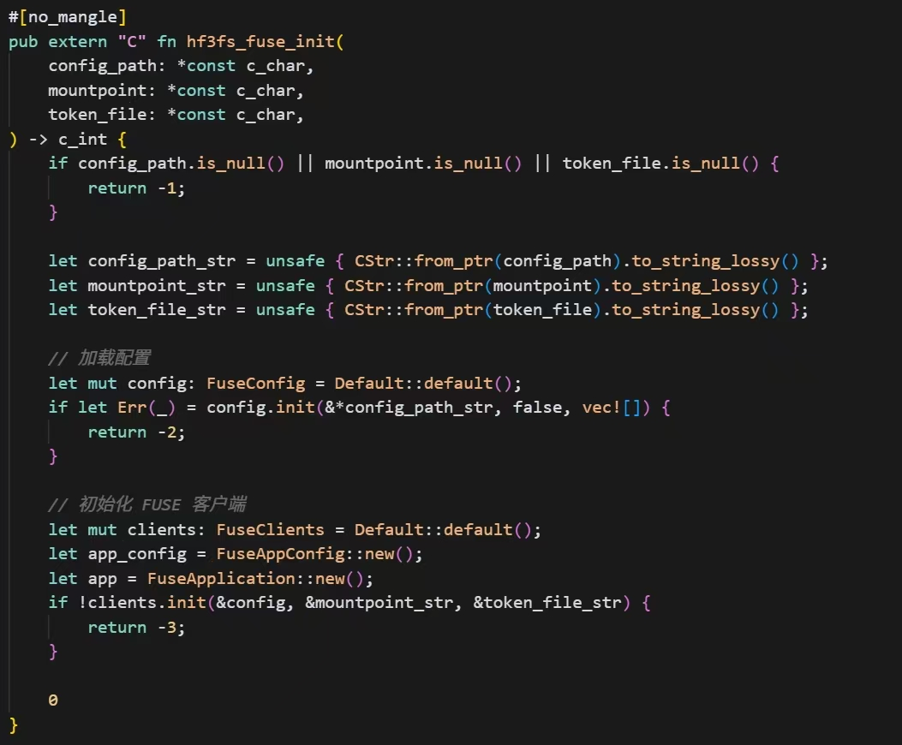
把修改后的文件接回3FS：
这里同样使用FFI技术，保留原来的.h和.cc文件，但把.cc文件改为封装rust实现，
便于外部文件调用。这样，外部文件对fuse模块的调用可以原封不动。

Slide 27
部署结构

Slide 28
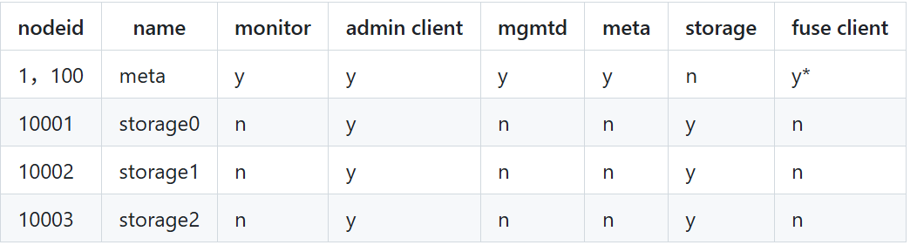
部署平台：阿里云服务器
在本测试中，使用1个meta节点，3个storage节点进行配置，其中很多功能共同运行在meta节点上（包括client,mgmtd,monitor）

Slide 29
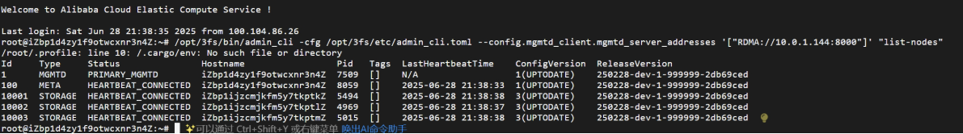
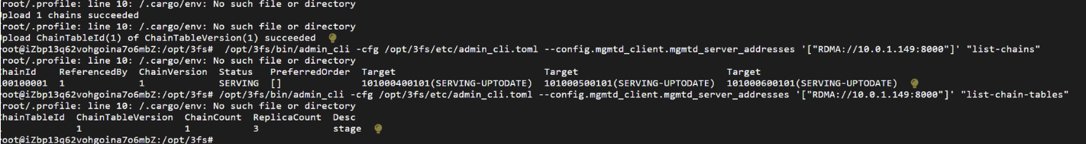
节点信息：一个meta（同时也是mgmtd和fuse client）:使用ecs.g8i.4xlarge机型（16核，内存64GB）
三个storage：使用ecs.i4.4xlarge机型（16核，内存128GB，本地存储1*3839GB）
链信息:一条链，连接四个节点

Slide 31
研究结果

Slide 32
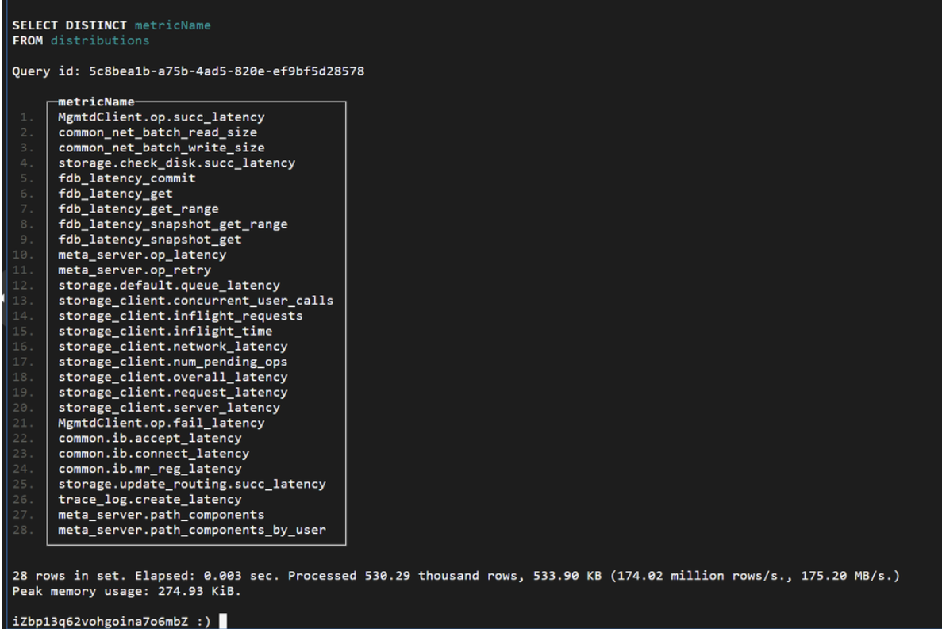
注：ClickHouse是一个用于在线分析处理查询（OLAP）的列式数据库管理系统（DBMS）
运行clickhouse：最高传吞吐量大约170MB/s，受限于机器性能和数量问题没能达到3fs性能最大值

Slide 33
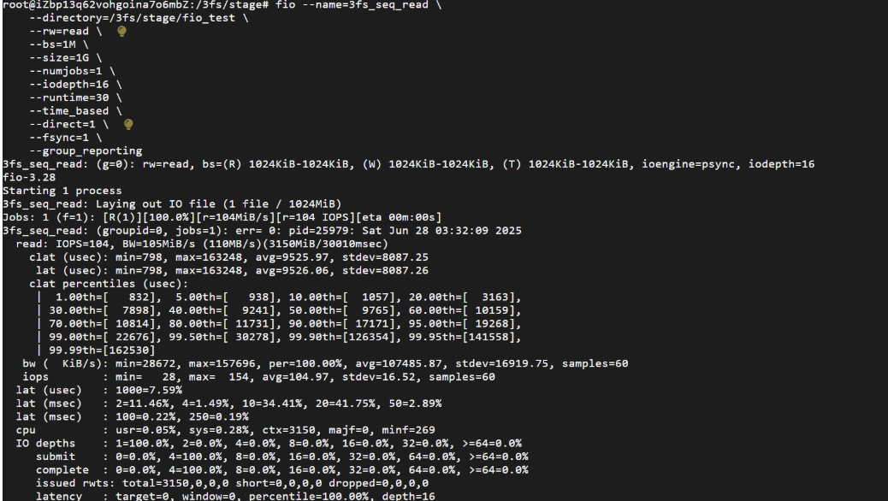
fio测试:因为机器性能问题只能进行一个进程的测试，无法测试并发

Slide 34
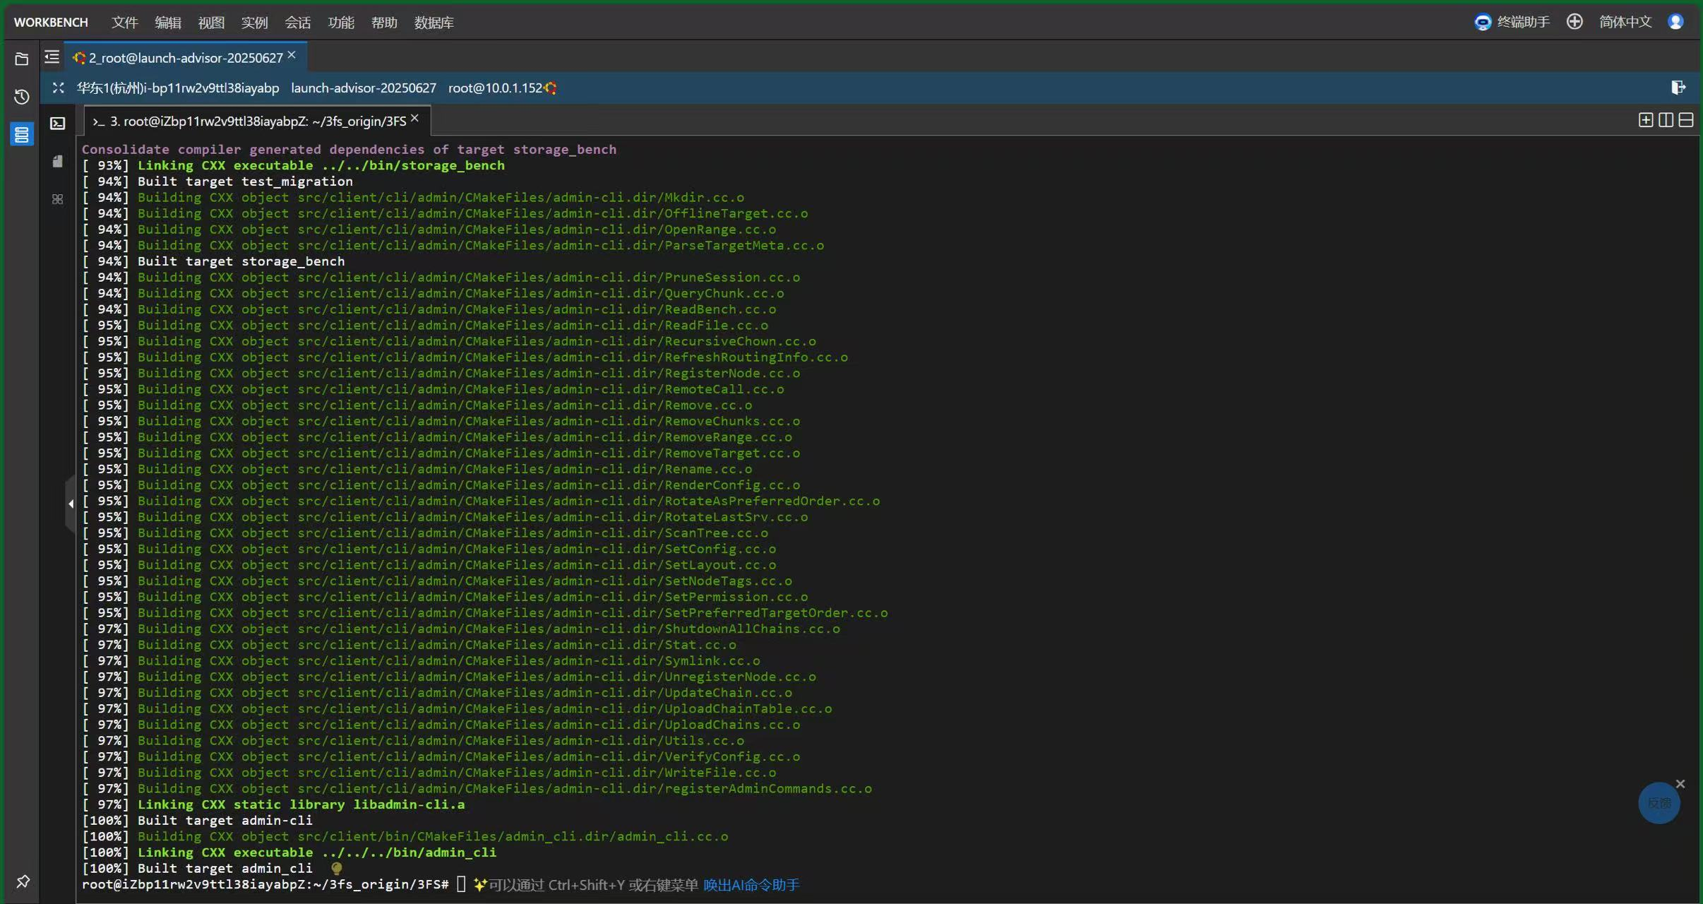
改写部分的编译运行——完全通过
运行cargo build –release，编译Rust 部分项目，生成​​高度优化的可执行二进制文件；运行cmake，编译C/C++部分代码

Slide 35
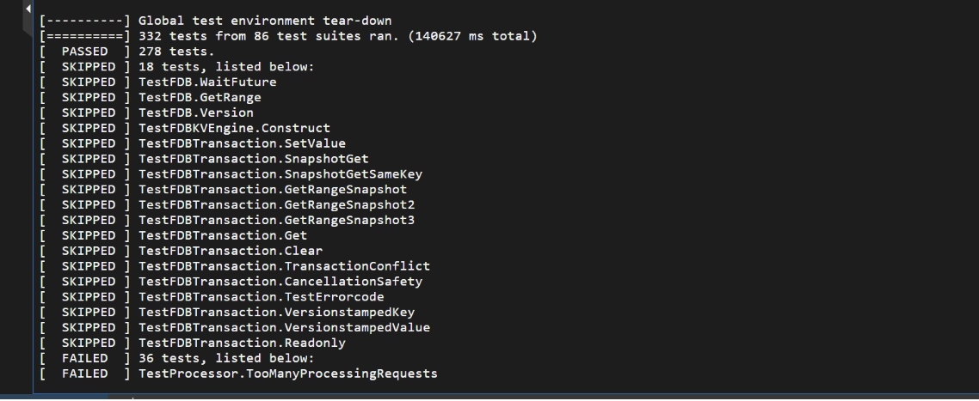
3fs自带tests单元测试结果： 改写后3fs功能和原版几乎是完全一致的，但是原版3fs也不能完全通过自己的单元测试
原版3fs：通过278，失败36

Slide 36
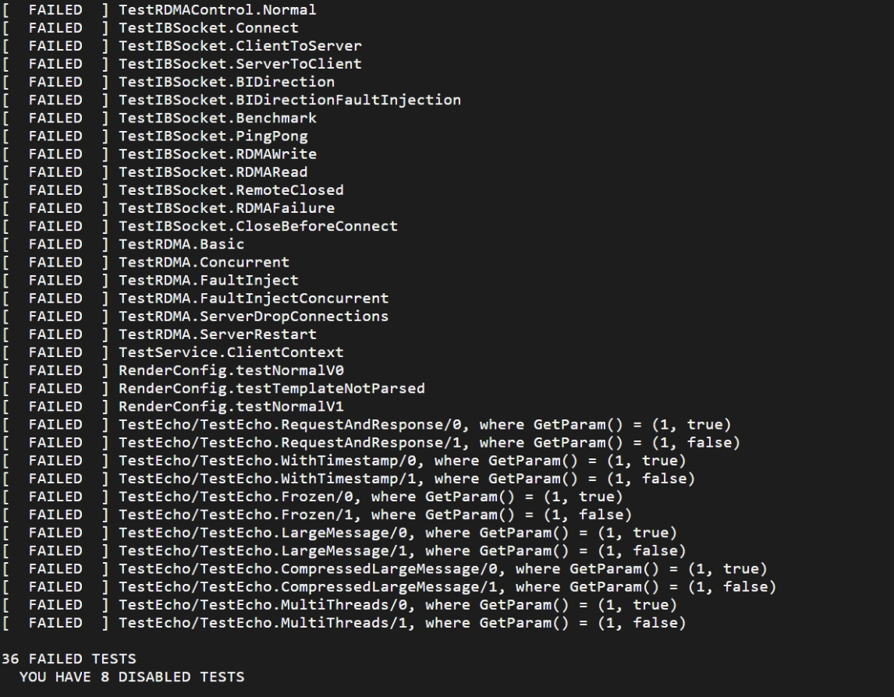
改写后3fs：通过278，失败36

Slide 37
代码安全性

Slide 38
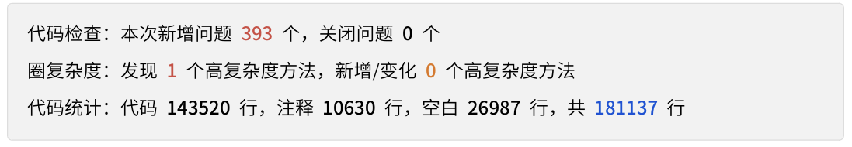
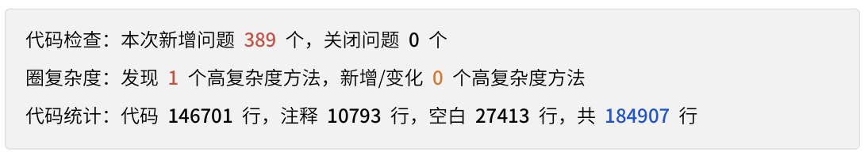
分析平台：腾讯云代码分析
原版测试结果
改写版本测试结果

Slide 39
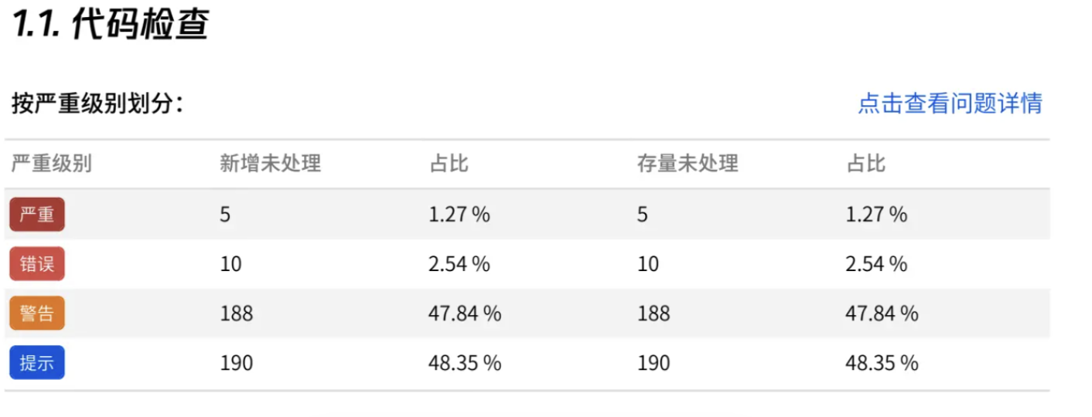
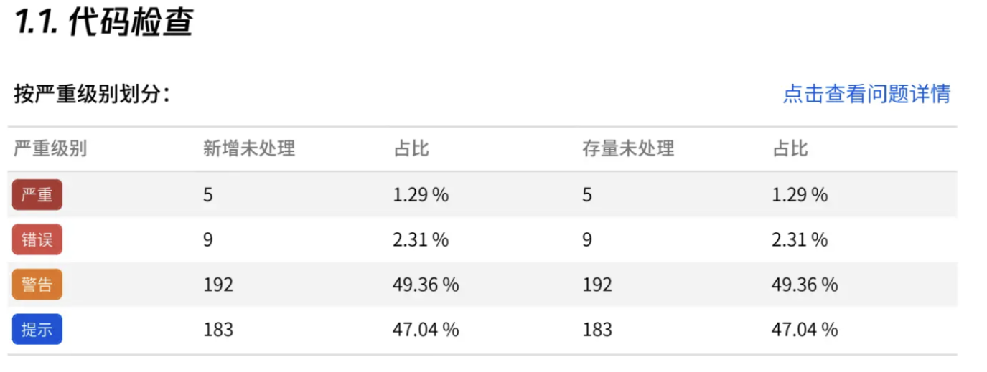
原版测试结果
改写版本测试结果

Slide 40
总结与展望

Slide 41
工作总结
​技术能力提升与创新实践​
提升了团队成员在并发编程、内存安全管理和系统性能调优等方面的工程能力
​安全性与可靠性的实质性突破​
借助Rust的所有权模型和类型系统，重构后的3FS在内存安全方面取得显著改进。
后续研究价值​
受限于硬件条件，没能完全进行性能验证

Slide 42
未来工作展望
改写版3FS的性能验证与提升
在有硬件的足够支持下，可以考虑对改写3FS的进行性能验证和优化
自动化一键部署3FS
未来可以实现单服务器+Docker一键部署进行功能验证，或者多服务器一键脚本部署进行功能和性能验证
对更多模块进行Rust改写
此次项目相关测试表明对FUSE模块的改写后，3FS的安全性有所提升。推测对更多模块进行Rust改写，尤其是对usrbio改写能够给3FS带来更多提升
对单元测试进一步验证
在对原版和改写的3FS进行单元测试时，发现均无法完全通过完整单元测试，并且错误的36个测试完全相同。这个问题可能是因为机器性能问题，也可能是3FS自身的问题。

Slide 43
谢谢 ！
请提宝贵意见

